Slide 1
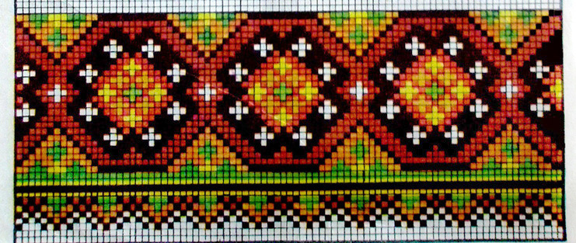
Заголовок
Сватівська районна державна адміністрація запрошує мешканців та гостей району на святкові заходи
з нагоди Дня Державного Прапора України
та 27-ї річниці Дня незалежності України
День Державного Прапора України, 23 серпня 2018 року, м. Сватове
О 6-00 розпочне роботу щорічний сільськогосподарський ярмарок з продажу сільськогосподарської продукції за адресами:
1. вул. Слобожанська (біля магазину «Сан-Санич»);
2. вул. Грушевського (біля магазину);
3. вул. Дружби (біля МРЕВ);
4. вул. Садова (біля музею);
5. вул. Новоселівська (біля магазину);
6. пл. Волі (агітмайданчик);
7. вул. Весела (біля озера)
(Телефон для довідок: 3-28-02)
9-00 - (м. Злагоди) Проведення урочистої церемонії підняття Державного Прапора України з подальшим покладанням квітів до пам’ятного знаку загиблим воїнам АТО на Меморіалі Слави, Пам’яті та Скорботи та пам’ятника Т.Г. Шевченку
10-00 – Тематична екскурсія «Україна – більше за життя!» у Сватівському районному народному краєзнавчому музею.
10.00 – Інформаційно-тематична виставка «Символ Незалежності і Волі» у Сватівській районній бібліотеці
11.00 - Пісенний марафон «Хай пісня твоя, Україно, злітає як птах у блакить» у Сватівській районній бібліотеці
підзаголовок

Slide 2
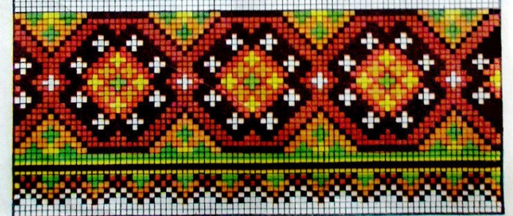
День незалежності України 24 серпня 2018 року, м.Сватове
17-00 – Акція «27 років Незалежності України у 100 метрах»
(біля Народного дому «Сватова-Лучка»);
18-00 – Всесвітня синхронна молитва «Боже великий єдиний»
(м-н Злагоди, сцена);
18-05 – Урочистості з нагоди Дня незалежності України
(м-н Злагоди, сцена)
18-45 – Караоке запрошує (сцена міського парку відпочинку)
18-45 – Початок роботи розважальних локацій (міський парк відпочинку)
- виставка-інсталяція експонатів Сватівського районного народного краєзнавчого музею «Духовні скарби Сватівщини»;
- фотомайданчики у різноманітних етностилях;
- виставка робіт майстрів декоративно-ужиткового мистецтва любительського об’єднання «Берегиня» Народного дому «Сватова-Лучка»;
- виставка робіт учнів загальноосвітніх шкіл Сватівського району та Сватівської районної школи мистецтв;
- дитяче караоке «Співати полюбляємо та читати не забуваємо»;
- «Веселі пригоди Котигорошка» дитяча вистава лялькового театру «Буратіно» дитячого відділу Центральної районної бібліотеки;
- розважальна програма «Чарівної казки дивосвіт» з веселими ігровими пригодами, скоромовками та запальними танцями;
- прогулянка літературним парком «Бібліотека просто неба»;
- майстер-клас з різьблення по гарбузах від Світлани Якуби та Людмили Сєнченко;
- аквагрим від юних художників-учнів Сватівської районної дитячої школи мистецтв;
- майстер-клас з виготовлення ляльки-травниці;
- екоспілкування з конями кінно-спортивного клубу «Юнацька слобода»;
- святкова торгівля «Святкуємо-смакуємо».
19-00 – Святкова концертна програма «Україна – це ми!» за участі артистів художньої самодіяльності Сватівського району та Старосамбірського району Львівської області (сцена міського парку відпочинку)

